Slide 1
Uso Político de Facebook en Colombia
David Andrés Valles

Slide 2
Método usado
R : Scraping de Facebook
Python: Panda, string, expresiones regulares, nltk(puntuación)
 | Unnamed: 0 | from_id | from_name | message | created_time | tipo | link | id | story | likes_count | comments_count | shares_count | Day
0 | 1 | 95972290770 | Gustavo Petro | Cual es la diferencia? EdeA | 2010-12-28 22:05:28 | link | http://www.youtube.com/user/lasemilla2010#p/u/... | 95972290770_152488741466623 | NaN | 87 | 12 | 0 | 28

Slide 3
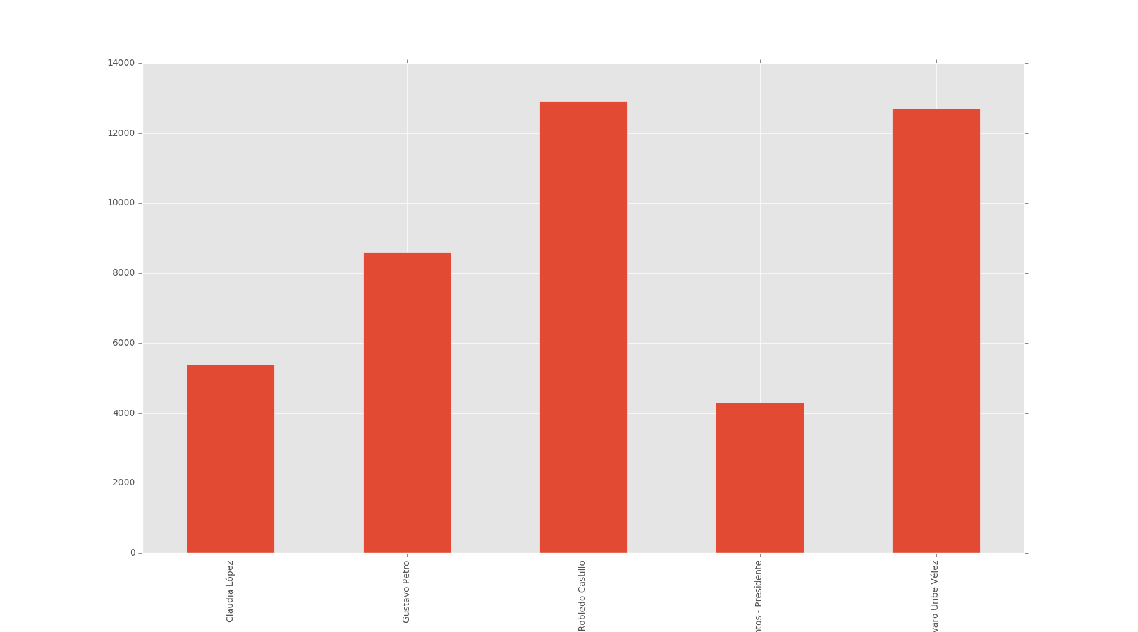
Número de publicaciones
Claudia López 5392
Gustavo Petro 8603
Jorge Enrique Robledo Castillo 12910
Juan Manuel Santos - Presidente 4306
Álvaro Uribe Vélez 12694

Slide 4
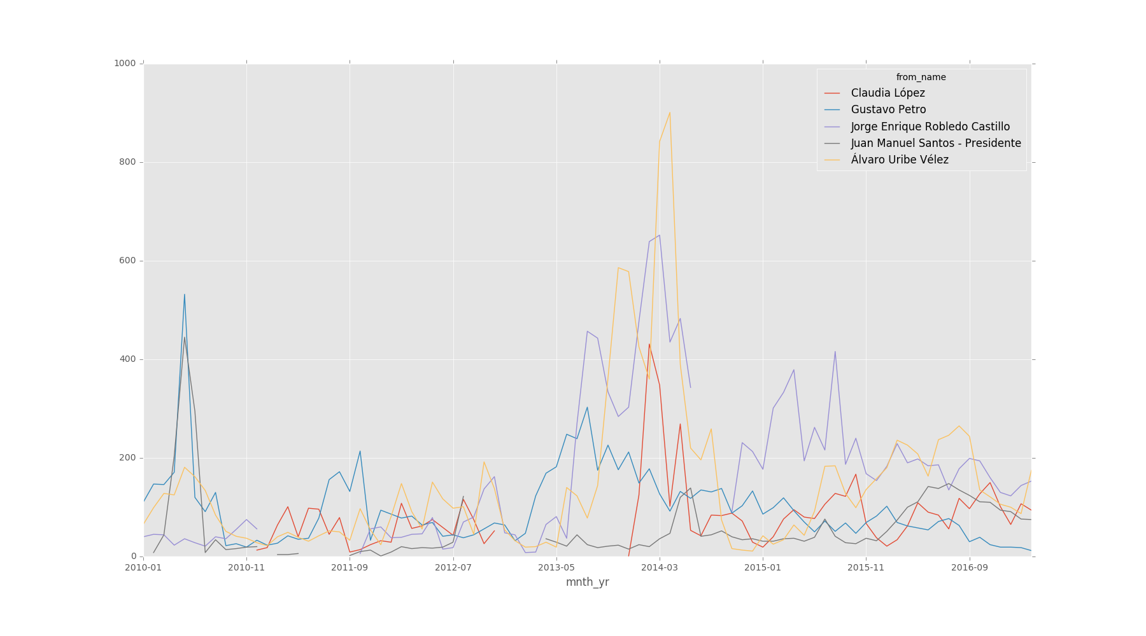
Serie de tiempo

Slide 5
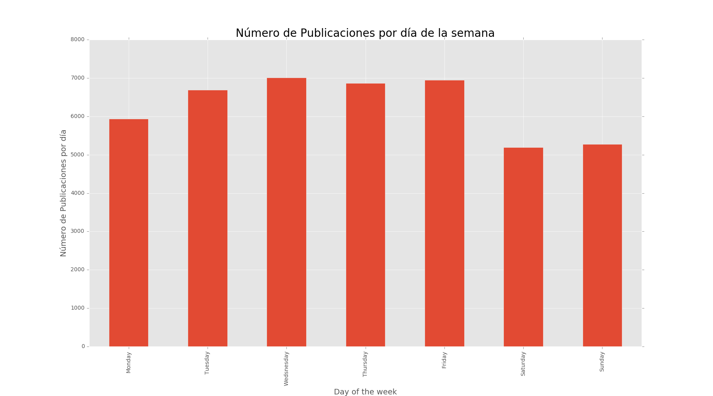

Slide 6
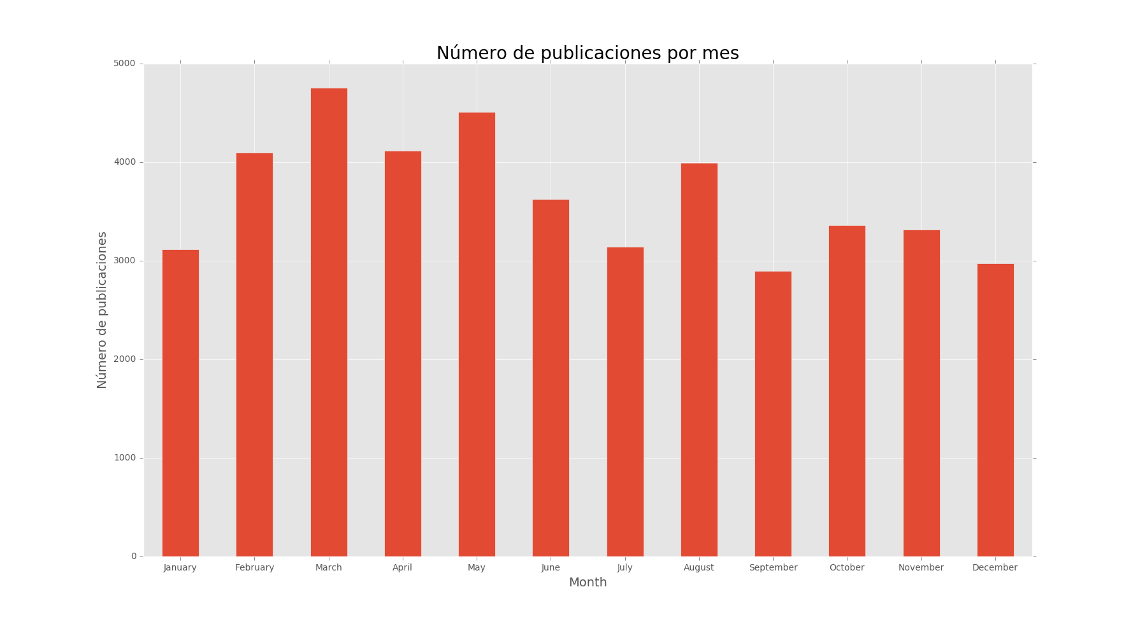

Slide 7
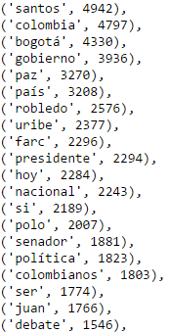
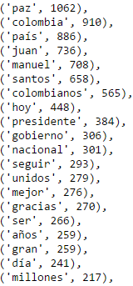
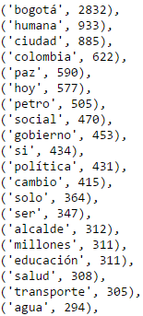
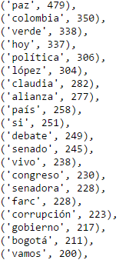
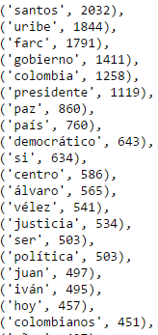
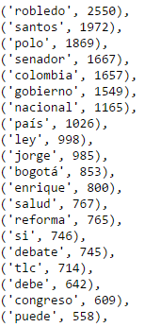
Principales palabras
Todos Santos Petro López Uribe Robledo

Slide 8
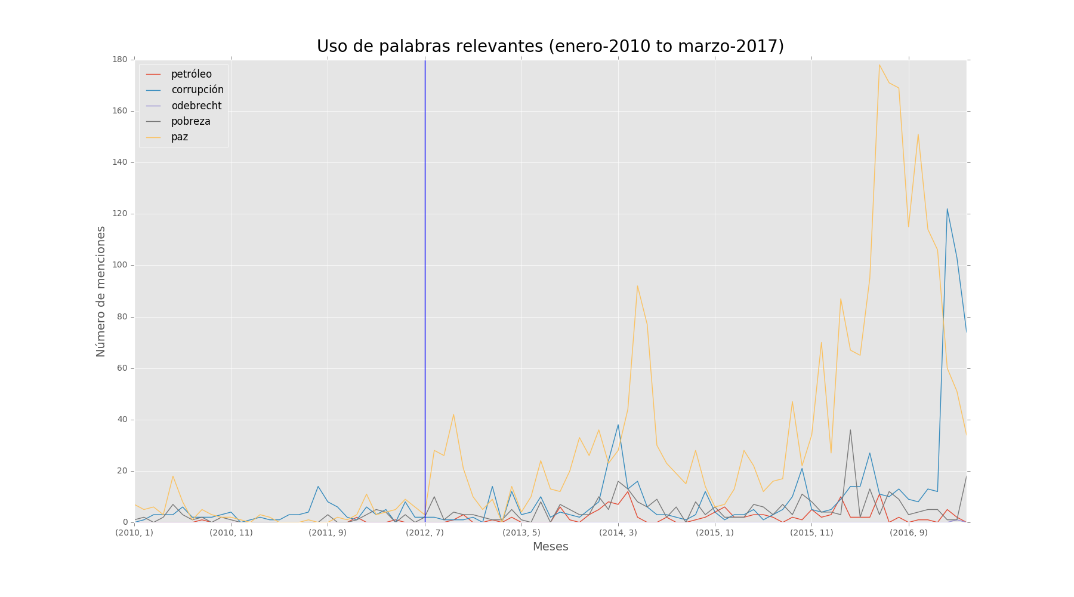

Slide 9
